Slide 1



LOI DE FINANCES POUR 2019
Les principales mesures
Heure du Jeudi du 31 janvier 2019

Slide 2
BAREME
+1,60%
Revalorisation du barème de
  Pas de changement sur le taux des tranches d’imposition
Tranche (par part) | Taux | Calcul rapide
Jusqu’à 9 964 € | 0% | -
De 9 964 à 27 519 € | 14% | (RNGI x 0,14) - (1 394,96 x N)
De 27 519 à 73 779 € | 30% | (RNGI x 0,30) - (5 798,00 x N)
De 73 779 à 156 244 € | 41% | (RNGI x 0,41) - (13 913,69 x N)
Au-delà de 156 244 € | 45% | (RNGI x 0,45) - (20 163,45 x N)

Slide 3
SEUILS, plafonds, abattements
Revalorisation des seuils, plafonds et abattements
Evolution des seuils et limites
Déduction sur les salaires | - Plafond - Minimum | 12 502 € 437 €
Abattement 10% sur pensions et retraites | - Plafond - Minimum | 3 812 € 389 €
Abattement Personnes âgées ou invalides | RBG < 15 140 15 140 < RBG < 24 390 | 2 414 € 1 207 €
Frais d’accueil personnes âgées - entretien d’un ascendant/descendant |  | 3 500 €
Montant maximal de décote | - Célibataire, veuf, divorcé - Couple soumis à imposition commune | 1 196 € 1 970 €

Slide 4
SEUILS, plafonds, abattements
Revalorisation des seuils, plafonds et abattements
Evolution des seuils et limites
Réduction d’IR sous condition de ressources | Célibataire, veuf, divorcé: Couple soumis à imposition commune Majoration des seuils de RFR par ½ part | RFR < 21 037 € RFR < 42 073 € 3 797 €
Réduction d’IR de 20% | - 1ère part de QF (Célibataire) - 2 premières parts de QF (couple) | RFR < 18 985 € RFR < 37 969 €
Dons aux œuvres | Aide aux personnes en difficulté (75%) | 546 €
Plafonnement des effets du QF | Par ½ part Par ¼ de part (enfant résidence alternée) Enfant marié rattaché au foyer fiscal | 1 551 € 776 € 5 888 €
Pension alimentaire versée à un enfant majeur |  | 5 888 €

Slide 5
Les principales mesures
Une avance de 60 % sur certaines réductions et crédits d’impôt
  Versée dès le 15 janvier 2019, elle s’applique exclusivement aux dispositifs suivants:
    Scellier, Duflot, Pinel, Censi-Bouvard
    Girardin logement
    Dons aux œuvres
    Emploi d’un salarié à domicile
    Frais de garde des jeunes enfants de moins de 6 ans
    Dépenses d'accueil en établissement d’hébergement pour personnes âgées
    Cotisations versées aux organisations syndicales
  Elle ne concerne donc pas les autres réductions et crédits d'impôt: Girardin industriel et social, Malraux, CITE, FIP, FCPI, ...
  L'avance est calculée sur la base des réductions et crédits d'impôt de l'année N-2, et elle est versée automatiquement en janvier 2019 (sans que le contribuable ait besoin d'en faire la demande)

Slide 6
Les principales mesures
Réduction d’IR pour investissement au capital de PME, FIP et FCPI
  La réduction est portée à 25% pour les investissements réalisés en 2019
    La hausse du taux de la réduction de 18 % à 25 % qui était initialement prévue par la loi de finances précédente jusqu’au 31 décembre 2018, est prorogée pour les souscriptions réalisées jusqu’au 31 décembre 2019.
    Cette prorogation est nécessaire: le taux de 25 % n’a pas encore trouvé à s’appliquer (l’accord préalable de la commission européenne est nécessaire pour son entrée en vigueur).
    Pour mémoire, la réduction actuelle de 18% portent sur le montant net global investi, les 25% porteront sur le quota d’investissement en titres éligibles du fonds

Slide 7
Les principales mesures
Dispositif Pinel
  Pas de remise en cause de la possibilité de louer à un ascendant ou un descendant non rattaché au foyer fiscal
  Nouvelle réduction pour travaux : « Pinel Denormandie »
    Pour les logements situés dans des centres villes dont l’habitat a un besoin marqué de réhabilitation, acquis entre 01/01/2019 et 31/12/2021
    Elle concerne:
      Les travaux d’amélioration et de rénovation de logements anciens
      Les travaux de transformation en habitation d’un local initialement affecté à un autre usage
    Les travaux doivent représenter au moins 25% du coût total de l’opération
    La réduction d’impôts portera à la fois sur le prix d’achat et les travaux
    Travaux et communes éligibles à fixer par décret
    Conditions en théorie plus souples que le Pinel réhabilité

Slide 8
Les principales mesures
Dispositif Pinel
  Zones B2 et C: report de la date limite de signature définitive de l’acte
    L’investissement éligible depuis janvier 2018 concernait uniquement les logements dont la demande de permis de construire avait été déposée avant le 31/12/2017, et si l’acte notarié était signé avant le 31/12/2018
    La signature de l’acte définitif de vente est repoussée au 15 mars 2019
  L’avantage fiscal sera accordé aux contribuables qui deviennent non-résidents après avoir réalisé un investissement éligible alors qu’ils résidaient en France
    L’imputation s’effectuera sur l’IR dû en France par le non-résident, sans pouvoir donner lieu à remboursement
    Le bénéfice de la réduction n’est pas ouvert aux personnes non-résidentes lors de l’investissement

Slide 9
Les principales mesures
Dispositif Censi-Bouvard
  Le dispositif Censi-Bouvard est prorogé de 3 ans, jusqu’au 31/12/2021
  Le taux de réduction d’IR est inchangé à 11%

Slide 10
Les principales mesures
Application du PFU aux gains du PEA
  Les gains sur PEA suite aux retraits réalisés avant la 5ème année sont soumis au PFU (sauf option pour l'imposition au barème de l'IR) en lieu et place du taux de 22,5 % ou 19 %.
0
2 ans
5 ans
AVANT 01/01/2019
22,5%
19 %
Exonération
0
2 ans
5 ans
DEPUIS 01/01/2019
12,8%
Exonération

Slide 11
Les principales mesures
Application du PFU aux gains du PEA
  Les prélèvements sociaux restent pleinement applicables, au taux de 17,2%.
Retraits partiels possibles entre 5 et 8 ans ?
Un amendement déposé au projet de loi PACTE prévoit la possibilité de retraits partiels entre 5 et 8 ans sans entraîner la clôture du PEA, à confirmer par le Parlement début 2019…

Slide 12
Mesures antérieures avec effet en 2019
Taxe d’habitation
  Le dégrèvement progressif mis en place à compter de 2018 jusqu’en 2020, qui concerne exclusivement la résidence principale
    30% en 2018
    65% en 2019
    100% en 2020
  Conditions:
Revenu Fiscal de Référence inférieur à …
 | Pour une personne seule | Pour un couple
 | 27 000 € | 43 000 €
1 enfant | 43 000 € | 49 000 €
2 enfants | 49 000 € | 55 000 €
3 enfants | 61 000 € | 67 000 €
Plus de 3 enfants: 6 000 € par demi-part supplémentaire

Slide 13
Mesures antérieures avec effet en 2019
Crédit d’Impôt Transition Energétique (CITE)
  Prorogation du dispositif jusqu’au 31/12/2019 et nouvelles modifications…

Slide 14
Mesures antérieures avec effet en 2019
Crédit d’Impôt Transition Energétique (CITE)
CITE Chaudières
Date de paiement de la dépense | Oui | Non | Taux
Chaudière HPE ou THPE au fioul
1er Janvier au 31 Décembre 2019 |  | X
Chaudière THPE autres que fioul Chaudières à micro-génération Gaz
1er Janvier au 31 Décembre 2019 avec devis et acompte avant le 31 Décembre 2018 | X |  | 30%
1er Janvier au 31 Décembre 2019 sans devis et acompte avant le 31 Décembre 2018 | Dans la limite d’un plafond à fixer |  | 30%

Slide 15
Mesures antérieures avec effet en 2019
Crédit d’Impôt Transition Energétique (CITE)
  Extension du CITE pour les ménages modestes:
    aux coûts de main d’œuvre d’installation d’équipements de chauffage utilisant des énergies renouvelables
    À la dépose de cuve à fioul (taux de 50% au lieu de 30%)
CITE Portes et Fenêtres
Date de paiement de la dépense | Oui | Non | Taux
Matériaux d’isolation thermique des parois vitrées (*)
1er Janvier au 31 Décembre 2019 | Dans la limite d’un plafond à fixer, vraisemblablement 100 € par fenêtre |  | 15%
* Uniquement en remplacement d’anciennes parois en simple vitrage

Slide 16
Les principales mesures
Bitcoins et cryptomonnaie
  Une définition des « crypto-actifs » est insérée dans le code monétaire et financier sous le terme "actifs numériques" (CMF. art. L. 54-10-1).
  Le régime de taxation des gains diffère selon la nature de l’activité:
    Habituelle: BIC réel ou micro (barème progressif de l’IR)
    Occasionnelle:
      Avec mise à disposition des ressources informatiques: BNC réel ou micro
      Sans mise à disposition des ressources informatiques: Plus-value sur actifs numériques de 12,8% après abattement de 305 €
Nouveauté de la loi de finances pour 2019
    Dans la grande majorité des cas, les plus-values réalisées sur les bitcoins sont réalisés de manière occasionnelle, avec mise à disposition des ressources informatiques (appartenance à la communauté informatique de la cryptomonnaie), et resteront donc taxés en BNC.

Slide 17
Les principales mesures
Transmission de bien ruraux
  Les biens ruraux loués à long terme, les parts de Groupement Foncier Agricole ou Viticole, et Groupement Foncier Rural (ex. Groupement Forestier) bénéficient dans certains cas d’une exonération partielle en cas de transmission par donation ou succession
  L’exonération est, à compter du 1er Janvier 2019, de:
    75% de la valeur vénale jusqu’à 300 000 € (au lieu de 101 897 €)
    50% au-delà de 300 000 €

Slide 18
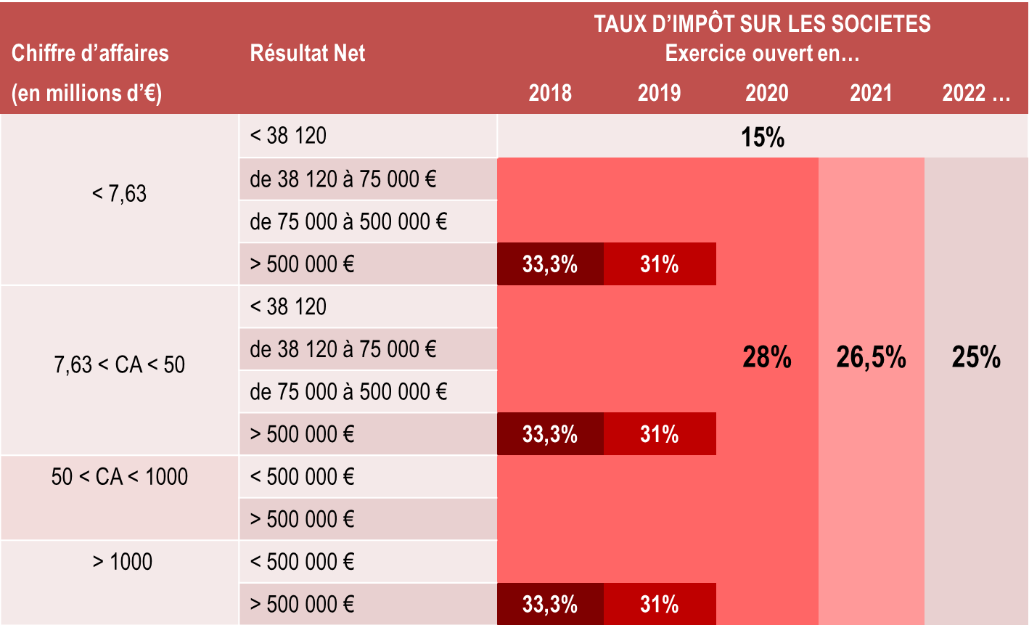
Mesures antérieures avec effet en 2019
Taux de l’impôt sur les sociétés
  Selon le cas: 15%, 28% ou 31% en 2019

Slide 19
Les principales mesures
Révocabilité de l’option pour l’IS pour les sociétés de personnes
  Les sociétés de personnes sont de plein droit imposables à l’IR, mais peuvent opter pour l’impôt sur les sociétés, cette option étant jusqu’ici irrévocable
  Pour les exercices clos à compter du 31/12/2018, l’option à l’IS peut être révoquée pendant 5 ans:
    Si l’option est révoquée, la renonciation entraîne les conséquences d’une cessation d’activité, et le retour ultérieur à l’IS n’est plus possible.
Société civile
Société en Nom Collectif
Société en Commandite Simple
Sociétés En Participation
EURL (personne physique)
EARL
SCP
EIRL
    Si l’option est n’est pas révoquée dans les 5 ans, elle devient alors irrévocable.

Slide 20
POUR ALLER PLUS LOIN…
Le fonctionnement de la décote
  Un couple marié avec 2 enfants déclare, au titre des revenus de 2018, 45 000 € de salaires.
  Compte tenu de la déduction pour frais professionnels de 10 %, le salaire imposable est de 40 500 €.
  L’ impôt brut résultant de l'application du barème est de 1 485 €.
  La décote trouve à s’appliquer lorsque le montant d’IR brut (avant réductions et crédits d’impôts) 2019 sur revenus 2018 est inférieur à :
    1 595 € pour les célibataires, veufs ou divorcés,
    2 627 € pour les couples soumis à imposition commune.
  L'impôt brut étant dans notre cas inférieur à 2 627 €, il y a lieu de calculer la décote selon la formule suivante:
  Soit 1 970 € - (1 485 € x 3/4) = 856 €
L’impôt après décote est de: 1 485 € - 856 € = 629 €
Le revenu fiscal de référence du couple est de 40 500 €, ils sont donc éligibles au dispositif de réduction d’IR sous conditions de ressources …
Montant maximal de décote – (IR brut x 75%)

Slide 21
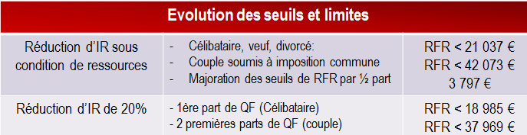
POUR ALLER PLUS LOIN…
La réduction d’IR sous conditions de ressources
  L’impôt après décote est de: 1 485 € - 856 € = 629 €
  Le revenu fiscal de référence du couple est de 40 500 €, ils sont donc éligibles au dispositif de réduction d’IR sous conditions de ressources …
  Nous venons de voir précédemment les seuils limites pour en bénéficier
  Les époux ont un RFR de 40 500 €. Dans leur situation (2 enfants à charge), le seuil limite de RFR à ne pas dépasser est de 37 969 + (3 797 x 2), soit 45 563 €
  Ils vont donc bénéficier de 20% de réduction d’IR, soit 629 x 20% = 126 €

Slide 22
POUR ALLER PLUS LOIN…
La réduction d’IR sous conditions de ressources
  L’impôt après réduction sous conditions de ressources est de 629 – 126 = 503 €
  Cet impôt sur les revenus 2018 sera, dans leur cas (pas de revenus à caractère exceptionnel) effacé par le CIMR (Crédit d’Impôt Modernisation du Recouvrement)

Slide 23
Loi de Financement Sécurité Sociale 2019

Slide 24
Les principales mesures
Forfait social sur l’épargne salariale
  Le forfait social est supprimé :
    sur la participation, l’intéressement et les versements PEE, PEI et PERCO pour les entreprises de moins 50 salariés
    sur l’intéressement pour les entreprises ayant entre 50 et 250 salariés.

Slide 25
Les principales mesures
Baisse des cotisations sur les bas salaires
  Le CICE (Crédit d’Impôt Compétitivité Emploi) est remplacé par une baisse des cotisations patronales :
    baisse des cotisations patronales maladie de 6 points (de 13 à 7 points) pour les rémunérations inférieures à 2,5 SMIC
    baisse des cotisations patronales de retraite complémentaire
    baisse des cotisations patronales d’assurance chômage. Ainsi, pour un salaire équivalent à 1 SMIC, aucune cotisation patronale ne serait due par l’employeur (à l’exception de quelques cotisations).

Slide 26
Mesures d’urgence economiques et sociales
Heures supplémentaires
  Les heures supplémentaires des salariés (du secteur privé ou public, titulaires ou non, employés à temps plein ou à temps partiel) sont réduites, voire exonérées, de la part salariale des cotisations vieillesse (de base et complémentaire).
  Seules la CSG et la CRDS restent dues.
CSG
  Le taux de contribution sociale généralisée (CSG) sur les revenus de remplacement est rétabli à 6,6% (taux de prélèvement en vigueur avant le 1er janvier 2018) pour les retraités dont le revenu fiscal de référence est inférieur à 22 580 euros (34 636 euros pour un couple). L’Assemblée nationale a voté pour que le remboursement de la CSG prélevée en excès à partir du 1er janvier ait lieu en mai 2019.

Slide 27
Merci pour votre attention
Janvier 2019

